Slide 1
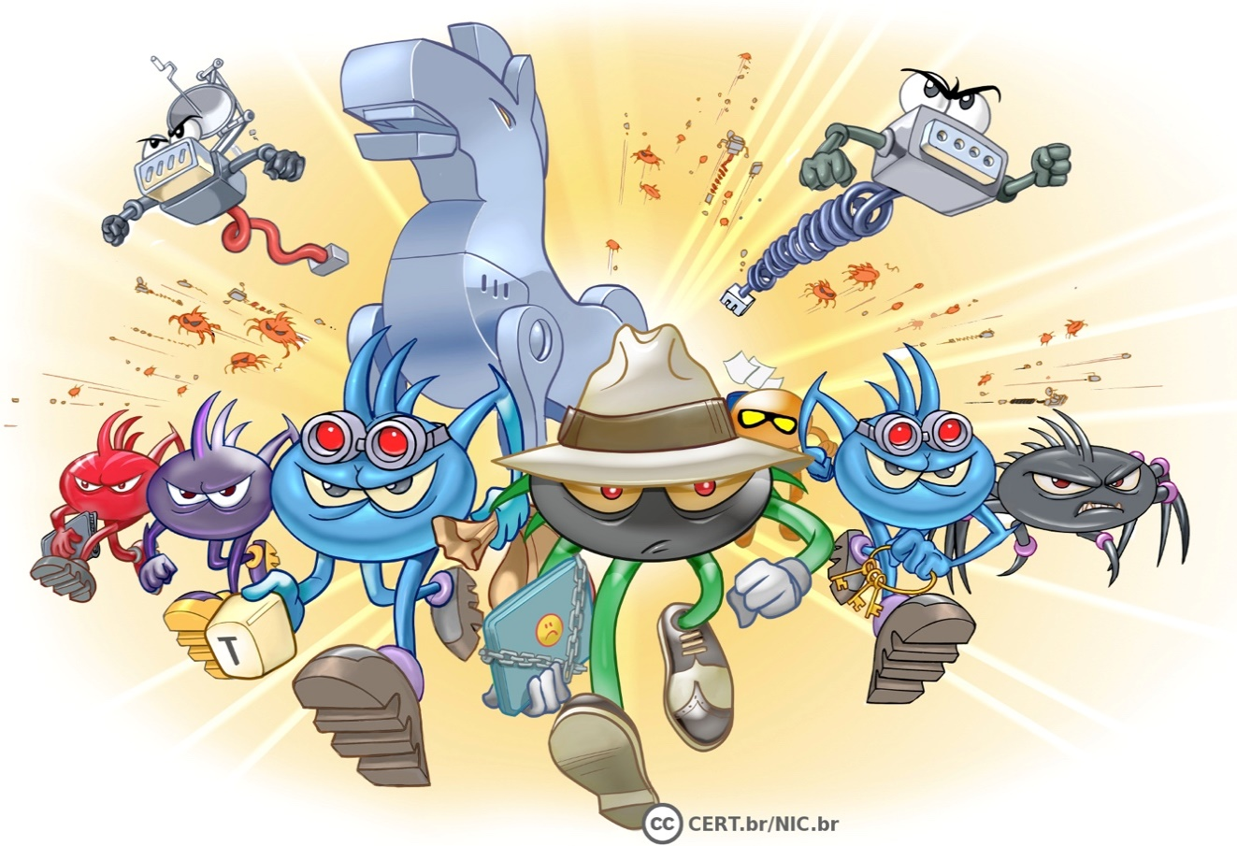
Códigos
Maliciosos
<José Augusto>
<UFPA>
<jq.quaresma12@gmail.com>
Notes:
Esta obra foi originalmente desenvolvida pelo CERT.br, do NIC.br, com o propósito de promover a conscientização sobre o uso seguro da Internet e baseia-se na Cartilha de Segurança para Internet (https://cartilha.cert.br/).
Esta obra foi licenciada sob a licença Creative Commons Atribuição-Uso não-comercial-Compartilhamento pela mesma licença 3.0 Brasil (CC BY-NC-SA 3.0).
O CERT.br/NIC.br concede a Você uma licença de abrangência mundial, sem royalties, não-exclusiva, sujeita aos termos e condições desta Licença, para exercer os direitos sobre a Obra definidos abaixo
Reproduzir a Obra, incorporar a Obra em uma ou mais Obras Coletivas e Reproduzir a Obra quando incorporada em Obras Coletivas;
Criar e Reproduzir Obras Derivadas, desde que qualquer Obra Derivada, inclusive qualquer tradução, em qualquer meio, adote razoáveis medidas para claramente indicar, demarcar ou de qualquer maneira identificar que mudanças foram feitas à Obra original. Uma tradução, por exemplo, poderia assinalar que “A Obra original foi traduzida do Inglês para o Português,” ou uma modificação poderia indicar que “A Obra original foi modificada”;
Distribuir e Executar Publicamente a Obra, incluindo as Obras incorporadas em Obras Coletivas; e,
Distribuir e Executar Publicamente Obras Derivadas.
Desde que respeitadas as seguintes condições:
Atribuição — Você deve fazer a atribuição do trabalho, da maneira estabelecida pelo titular originário ou licenciante (mas sem sugerir que este o apoia, ou que subscreve o seu uso do trabalho). No caso deste trabalho, deve incluir a URL para o trabalho original (Fonte – https://cartilha.cert.br/) em todos os slides.
Uso não comercial — Você não pode usar esta obra para fins comerciais.
Compartilhamento pela mesma licença — Se você alterar, transformar ou criar em cima desta obra, você poderá distribuir a obra resultante apenas sob a mesma licença, ou sob uma licença similar à presente.
Aviso — Em todas as reutilizações ou distribuições, você deve deixar claro quais são os termos da licença deste trabalho. A melhor forma de fazê-lo, é colocando um link para a seguinte página
http://creativecommons.org/licenses/by-nc-sa/3.0/br/
A descrição completa dos termos e condições desta licença está disponível em:
http://creativecommons.org/licenses/by-nc-sa/3.0/br/legalcode
https://cartilha.cert.br/fasciculos/
Códigos Maliciosos

Slide 2
Agenda
Códigos maliciosos
Tipos principais
Resumo comparativo
Cuidados a serem tomados
Créditos
Notes:
Agenda:
Códigos maliciosos: define o que são códigos maliciosos e os danos que costumam causar.
Tipos principais: apresenta os principais tipos de códigos maliciosos.
Resumo comparativo: apresenta um resumo comparando as características dos principais tipos de códigos maliciosos.
Cuidados a serem tomados: apresenta os cuidados a serem tomados para evitar um equipamento seja infectado ou invadido por códigos maliciosos.
Créditos
https://cartilha.cert.br/fasciculos/
Códigos Maliciosos

Slide 3
Códigos maliciosos (1/5)
Programas especificamente desenvolvidos para executar ações danosas e atividades maliciosas em equipamentos
Também chamados de malware, pragas, etc.
Exemplos de equipamentos que podem ser infectados:
  computadores
  equipamentos de rede
    modems, switches, roteadores
  dispositivos móveis
    tablets, celulares, smartphones
Notes:
Códigos maliciosos:
Dispositivos móveis, como tablets, smartphones, celulares e PDAs, têm se tornado cada vez mais populares e capazes de executar grande parte das ações realizadas em computadores pessoais, como navegação Web, Internet Banking e acesso a e-mails e redes sociais. Infelizmente, as semelhanças não se restringem apenas às funcionalidades apresentadas, elas também incluem os riscos de uso que podem representar. 0Assim como seu computador, o seu dispositivo móvel também pode ser usado para a prática de atividades maliciosas, como furto de dados, envio de spam e a propagação de códigos maliciosos, além de poder fazer parte de botnets e ser usado para disparar ataques na Internet.
https://cartilha.cert.br/fasciculos/
Códigos Maliciosos

Slide 4
Códigos maliciosos (2/5)
Um equipamento pode ser infectado ou comprometido:
  pela exploração de vulnerabilidades nos programas instalados
  pela auto-execução de mídias removíveis infectadas
  pelo acesso a páginas Web maliciosas, via navegadores vulneráveis
  pela ação direta de atacantes
  pela execução de arquivos previamente infectados, obtidos:
    anexos em mensagens eletrônicas
    via links recebidos por mensagens eletrônicas e redes sociais
    via mídias removíveis
    em páginas Web
    diretamente de outros equipamentos
Notes:
Códigos maliciosos (cont.):
Algumas das diversas formas como os códigos maliciosos podem infectar ou comprometer um equipamento são:
pela exploração de vulnerabilidades existentes nos programas instalados;
pela auto-execução de mídias removíveis infectadas, como pen-drives;
pelo acesso a páginas Web maliciosas, utilizando navegadores Web vulneráveis;
pela ação direta de atacantes que, após invadirem o equipamento, incluem arquivos contendo códigos maliciosos;
pela execução de arquivos previamente infectados, obtidos em anexos de mensagens eletrônicas, via links recebidos por mensagens eletrônicas e redes sociais, via mídias removíveis, em páginas Web ou diretamente de outros equipamentos (através do compartilhamento de arquivos).
https://cartilha.cert.br/fasciculos/
Códigos Maliciosos

Slide 5
Códigos maliciosos (3/5)
Porque são desenvolvidos e propagados:
  obtenção de vantagens financeiras
  coleta de informações confidenciais
  desejo de autopromoção
  vandalismo
  extorsão
São usados como intermediários, possibilitam:
  prática de golpes
  realização de ataques
  disseminação de spam
Notes:
Códigos maliciosos (cont.):
Os principais motivos que levam um atacante a desenvolver e a propagar códigos maliciosos são a obtenção de vantagens financeiras, a coleta de informações confidenciais, o desejo de autopromoção, o vandalismo e a extorsão.
Os equipamentos infectados podem ser usados para a prática de atividades maliciosas, como furto de dados, envio de spam e a propagação de códigos maliciosos, além de poder fazer parte de botnets e ser usado para disparar ataques na Internet.
https://cartilha.cert.br/fasciculos/
Códigos Maliciosos

Slide 6
Códigos maliciosos (4/5)
Uma vez instalados:
  passam a ter acesso aos dados armazenados no equipamento
  podem executar ações em nome do usuário
    acessar informações
    apagar arquivos
    criptografar dados
    conectar-se à Internet
    enviar mensagens
    instalar outros códigos maliciosos
Notes:
Códigos maliciosos (cont.):
Uma vez instalados, os códigos maliciosos passam a ter acesso aos dados armazenados no equipamento e podem executar ações em nome dos usuários, de acordo com as permissões de cada usuário.
Códigos Maliciosos
https://cartilha.cert.br/fasciculos/

Slide 7
Códigos maliciosos (5/5)
Melhor prevenção
  impedir que a infecção ocorra
  nem sempre é possível reverter as ações danosas já feitas ou recuperar totalmente os dados
Notes:
Códigos Maliciosos
https://cartilha.cert.br/fasciculos/

Slide 8

Tipos principais
Notes:
Tipos principais:
Nos próximos slides são apresentados alguns dos principais tipos de códigos maliciosos.
https://cartilha.cert.br/fasciculos/
Códigos Maliciosos

Slide 9
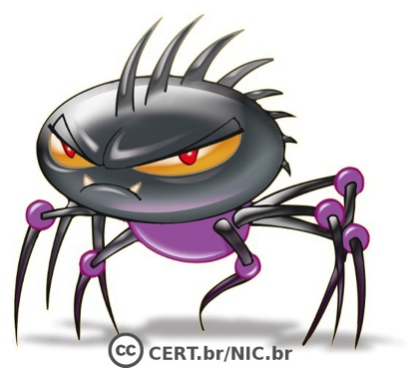
Vírus (1/2)
Programa ou parte de um programa de computador, normalmente malicioso, que se propaga inserindo cópias de si mesmo e se tornando parte de outros programas e arquivos
Depende da execução do programa/arquivo hospedeiro para:
  tornar-se ativo
  dar continuidade ao processo de infecção
    para que o equipamento seja infectado é preciso que um programa já infectado seja executado
Principais meios de propagação: e-mail e pen-drive
Notes:
Vírus:
Vírus é um programa ou parte de um programa de computador, normalmente malicioso, que se propaga inserindo cópias de si mesmo e se tornando parte de outros programas e arquivos.
Para que possa se tornar ativo e dar continuidade ao processo de infecção, o vírus depende da execução do programa ou arquivo hospedeiro, ou seja, para que o seu equipamento seja infectado é preciso que um programa já infectado seja executado. O principal meio de propagação de vírus costumava ser os disquetes. Com o tempo, porém, estas mídias caíram em desuso e começaram a surgir novas maneiras, como o envio de e-mail. Atualmente, as mídias removíveis tornaram-se novamente o principal meio de propagação, não mais por disquetes, mas, principalmente, pelo uso de pen-drives.
https://cartilha.cert.br/fasciculos/
Códigos Maliciosos

Slide 10
Vírus (2/2)
Tipos mais comuns de vírus:
  vírus propagado por e-mail
  vírus de script
  vírus de macro
  vírus de telefone celular
Notes:
Vírus (cont.):
Há diferentes tipos de vírus. Alguns procuram permanecer ocultos, infectando arquivos do disco e executando uma série de atividades sem o conhecimento do usuário. Há outros que permanecem inativos durante certos períodos, entrando em atividade apenas em datas específicas. Alguns dos tipos de vírus mais comuns são:
Vírus propagado por e-mail: recebido como um arquivo anexo a um e-mail cujo conteúdo tenta induzir o usuário a clicar sobre este arquivo, fazendo com que seja executado. Quando entra em ação, infecta arquivos e programas e envia cópias de si mesmo para os e-mails encontrados nas listas de contatos gravadas no equipamento.
Vírus de script: escrito em linguagem de script, como VBScript e JavaScript, e recebido ao acessar uma página ou por e-mail, como um arquivo anexo ou como parte do próprio e-mail em formato HTML. Pode ser automaticamente executado, dependendo da configuração do navegador e do programa leitor de e-mails.
Vírus de macro: tipo específico de vírus de script, escrito em linguagem de macro, que tenta infectar arquivos manipulados por aplicativos que utilizam esta linguagem, como os que compõe o Microsoft Office (Excel, Word e PowerPoint, entre outros).
Vírus de telefone celular: vírus que se propaga de celular para celular por meio da tecnologia bluetooth ou de mensagens MMS. A infecção ocorre quando um usuário permite o recebimento de um arquivo infectado e o executa. Após infectar o celular, o vírus pode destruir ou sobrescrever arquivos, remover ou transmitir contatos da agenda, efetuar ligações telefônicas e drenar a carga da bateria.
https://cartilha.cert.br/fasciculos/
Códigos Maliciosos

Slide 11
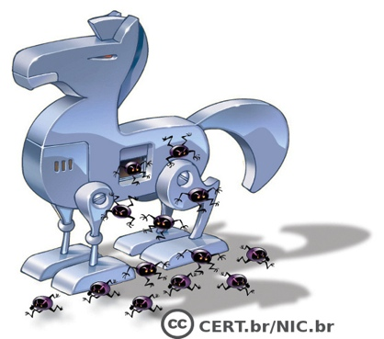
Cavalo de troia/trojan (1/2)
Programa que, além de executar as funções para as quais foi aparentemente projetado, também executa outras funções, normalmente maliciosas, e sem o conhecimento do usuário
Necessita ser explicitamente executado para ser instalado
Pode ser instalado:
  pelo próprio usuário
  por atacantes
    após invadirem o equipamento, alteram programas já existentes para executarem ações maliciosas, além das funções originais
Notes:
Cavalo de troia/trojan:
Cavalo de troia, trojan ou trojan-horse, é um programa que, além de executar as funções para as quais foi aparentemente projetado, também executa outras funções, normalmente maliciosas, e sem o conhecimento do usuário.
Exemplos de trojans são programas que você recebe ou obtém de sites na Internet e que parecem ser apenas álbuns de fotos, jogos e protetores de tela, entre outros. Estes programas, geralmente, consistem de um único arquivo e necessitam ser explicitamente executados para que sejam instalados no equipamento.
Trojans também podem ser instalados por atacantes que, após invadirem um equipamento, alteram programas já existentes para que, além de continuarem a desempenhar as funções originais, também executem ações maliciosas.
O "Cavalo de Troia", segundo a mitologia grega, foi uma grande estátua, utilizada como instrumento de guerra pelos gregos para obter acesso à cidade de Troia. A estátua do cavalo foi recheada com soldados que, durante a noite, abriram os portões da cidade possibilitando a entrada dos gregos e a dominação de Troia.
https://cartilha.cert.br/fasciculos/
Códigos Maliciosos

Slide 12
Cavalo de troia/trojan (2/2)
Alguns tipos de trojans:
  Downloader
  Dropper
  Backdoor
  DoS
  Destrutivo
  Clicker
  Proxy
  Spy
  Banker (Bancos)
Notes:
Cavalo de troia/trojan (cont.):
Há diferentes tipos de trojans, classificados de acordo com as ações maliciosas que costumam executar ao infectar um equipamento. Alguns destes tipos são:
Trojan Downloader: instala outros códigos maliciosos, obtidos de sites na Internet.
Trojan Dropper: instala outros códigos maliciosos, embutidos no próprio código do trojan.
Trojan Backdoor: inclui backdoors, possibilitando o acesso remoto do atacante ao equipamento.
Trojan DoS: instala ferramentas de negação de serviço e as utiliza para desferir ataques.
Trojan Destrutivo: altera/apaga arquivos e diretórios, formata o disco rígido e pode deixar o computador fora de operação.
Trojan Clicker: redireciona a navegação do usuário para sites específicos, com o objetivo de aumentar a quantidade de acessos a estes sites ou apresentar propagandas.
Trojan Proxy: instala um servidor de proxy, possibilitando que o equipamento seja utilizado para navegação anônima e para envio de spam.
Trojan Spy: instala programas spyware e os utiliza para coletar informações sensíveis, como senhas e números de cartão de crédito, e enviá-las ao atacante.
Trojan Banker ou Bancos: coleta dados bancários do usuário, através da instalação de programas spyware que são ativados quando sites de Internet Banking são acessados. É similar ao Trojan Spy porém com objetivos mais específicos.
Esta classificação baseia-se em coletânea feita sobre os nomes mais comumente usados pelos programas antimalware.
https://cartilha.cert.br/fasciculos/
Códigos Maliciosos

Slide 13

Ransomware (1/2)
Programa que torna inacessíveis os dados armazenados em um equipamento, geralmente usando criptografia, e que exige pagamento de resgate para restabelecer o acesso ao usuário
Dois tipos principais:
  Locker: impede o acesso ao equipamento
  Crypto: impede o acesso aos dados armazenados no equipamento, geralmente usando criptografia
Notes:
https://cartilha.cert.br/fasciculos/
Códigos Maliciosos

Slide 14
Ransomware (2/2)
Normalmente usa criptografia forte
Costuma buscar outros dispositivos conectados, locais ou em rede, e criptografá-los também
Pagamento do resgate (ransom) geralmente feito via bitcoins
Reforça a importância de ter backups
  mesmo pagando o resgate não há garantias de que o acesso será restabelecido
Notes:
Ransomware:
“Bitcoin é uma criptomoeda e sistema online baseado em protocolo de código aberto que é independente de qualquer autoridade central”.
https://pt.wikipedia.org/wiki/Bitcoin
Códigos Maliciosos
https://cartilha.cert.br/fasciculos/

Slide 15
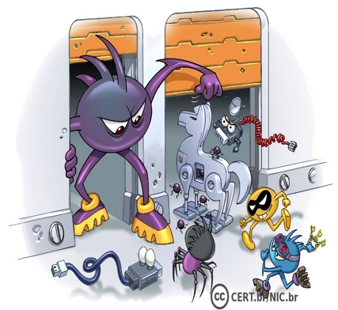
Backdoor (1/2)
Programa que permite o retorno de um invasor a um equipamento comprometido, por meio da inclusão de serviços criados ou modificados para este fim
Notes:
https://cartilha.cert.br/fasciculos/
Códigos Maliciosos

Slide 16
Backdoor (2/2)
Pode ser incluído:
  pela ação de outros códigos maliciosos
    que tenham previamente infectado o equipamento
  por atacantes
    que tenham invadido o equipamento
Após incluído:
  usado para assegurar o acesso futuro ao equipamento
  permitindo que seja acessado remotamente
    sem ter que recorrer novamente as métodos já usados
Notes:
Backdoor:
O backdoor pode ser incluído pela ação de outros códigos maliciosos, que tenham previamente infectado o equipamento, ou por atacantes, que exploram vulnerabilidades existentes nos programas instalados no equipamento para invadi-lo.
Após incluído, o backdoor é usado para assegurar o acesso futuro ao equipamento comprometido, permitindo que ele seja acessado remotamente, sem que haja necessidade de recorrer novamente aos métodos utilizados na realização da invasão ou infecção e, na maioria dos casos, sem que seja notado.
A forma usual de inclusão de um backdoor consiste na disponibilização de um novo serviço ou na substituição de um determinado serviço por uma versão alterada, normalmente possuindo recursos que permitem o acesso remoto. Programas de administração remota, como BackOrifice, NetBus, SubSeven, VNC e Radmin, se mal configurados ou utilizados sem o consentimento do usuário, também podem ser classificados como backdoors.
Há casos de backdoors incluídos propositalmente por fabricantes de programas, sob alegação de necessidades administrativas. Esses casos constituem uma séria ameaça à segurança de um equipamento que contenha um destes programas instalados pois, além de comprometerem a privacidade do usuário, também podem ser usados por invasores para acessarem remotamente o equipamento.
https://cartilha.cert.br/fasciculos/
Códigos Maliciosos

Slide 17
RAT
RAT (Remote Access Trojan)
  trojan de acesso remoto
  programa que combina as características de trojan e backdoor
  permite ao atacante acessar o equipamento remotamente e executar ações como se fosse o usuário
Notes:
Códigos Maliciosos
https://cartilha.cert.br/fasciculos/

Slide 18
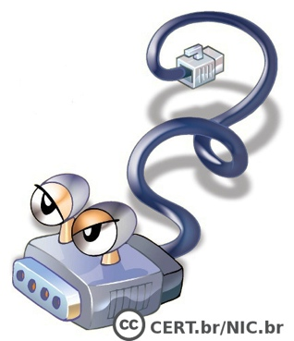
Worm (1/2)
Programa capaz de se propagar automaticamente pelas redes, enviando cópias de si mesmo de equipamento para equipamento
Modo de propagação:
  execução direta das cópias
  exploração automática de vulnerabilidades em programas
Consomem muitos recursos
  devido à grande quantidade de cópias geradas
  podem afetar:
    o desempenho de redes
    o uso dos equipamentos
Notes:
Worm:
Worm é um programa capaz de se propagar automaticamente pelas redes, enviando cópias de si mesmo de equipamento para equipamento.
Diferente do vírus, o worm não se propaga por meio da inclusão de cópias de si mesmo em outros programas ou arquivos, mas sim pela execução direta de suas cópias ou pela exploração automática de vulnerabilidades existentes em programas instalados nos equipamentos.
Worms são notadamente responsáveis por consumir muitos recursos, devido à grande quantidade de cópias de si mesmo que costumam propagar e, como consequência, podem afetar o desempenho de redes e a utilização dos equipamentos.
https://cartilha.cert.br/fasciculos/
Códigos Maliciosos

Slide 19
Worm (2/2)
Processo de propagação e infecção:
  Identificação dos equipamentos alvos
  Envio das cópias
  Ativação das cópias
  Reinício do processo
Notes:
Worm (cont.):
O processo de propagação e infecção dos worms ocorre da seguinte maneira:
Identificação dos equipamentos alvos: após infectar um equipamento, o worm tenta se propagar e continuar o processo de infecção. Para isto, necessita identificar os equipamentos alvos para os quais tentará se copiar, o que pode ser feito de uma ou mais das seguintes maneiras: efetuar varredura na rede e identificar equipamentos ativos; aguardar que outros equipamentos contatem o equipamento infectado; utilizar listas contendo a identificação dos alvos; utilizar informações contidas no equipamento infectado.
Envio das cópias: após identificar os alvos, o worm efetua cópias de si mesmo e tenta enviá-las para estes equipamentos, por uma ou mais das seguintes formas: como parte da exploração de vulnerabilidades existentes em programas instalados no equipamento alvo; anexadas a e-mails; via canais de IRC (Internet Relay Chat); via programas de troca de mensagens instantâneas; incluídas em pastas compartilhadas em redes locais ou do tipo P2P (Peer to Peer).
Ativação das cópias: após realizado o envio da cópia, o worm necessita ser executado para que a infecção ocorra, o que pode acontecer de uma ou mais das seguintes maneiras:
imediatamente após ter sido transmitido, pela exploração de vulnerabilidades em programas sendo executados no equipamento alvo no momento do recebimento da cópia;
diretamente pelo usuário, pela execução de uma das cópias enviadas ao seu equipamento;
pela realização de uma ação específica do usuário, a qual o worm está condicionado como, por exemplo, a inserção de uma mídia removível.
Reinício do processo: após o alvo ser infectado, o processo de propagação e infecção recomeça, sendo que, a partir de agora, o equipamento que antes era o alvo passa a ser também o equipamento originador dos ataques.
https://cartilha.cert.br/fasciculos/
Códigos Maliciosos

Slide 20
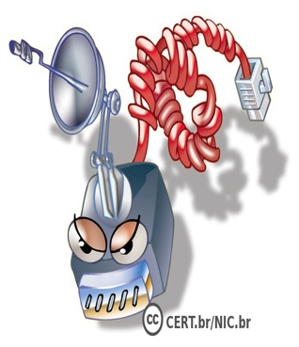
Bot
Programa que dispõe de mecanismos de comunicação com o invasor que permitem que ele seja controlado remotamente
Modo de propagação similar ao worm:
  execução direta das cópias
  exploração automática de vulnerabilidades em programas
Comunicação entre o invasor e o equipamento infectado pode ocorrer via:
  canais de IRC
  servidores Web
  redes P2P, etc.
Notes:
Bot:
Bot é um programa que dispõe de mecanismos de comunicação com o invasor que permitem que ele seja controlado remotamente. Possui processo de infecção e propagação similar ao do worm, ou seja, é capaz de se propagar automaticamente, explorando vulnerabilidades existentes em programas instalados nos equipamentos.
A comunicação entre o invasor e o computador infectado pelo bot pode ocorrer via canais de IRC, servidores Web e redes do tipo P2P, entre outros meios. Ao se comunicar, o invasor pode enviar instruções para que ações maliciosas sejam executadas, como desferir ataques, furtar dados do equipamento infectado e enviar spam.
https://cartilha.cert.br/fasciculos/
Códigos Maliciosos

Slide 21

Zumbi
Zumbi é como também é chamado um equipamento infectado por um bot, pois pode ser controlado remotamente, sem o conhecimento do seu dono
Notes:
Zumbi:
Um equipamento infectado por um bot tmbém pode ser chamado de spam zombie quando o bot instalado o transforma em um servidor de e-mails e o utiliza para o envio de spam.
https://cartilha.cert.br/fasciculos/
Códigos Maliciosos

Slide 22
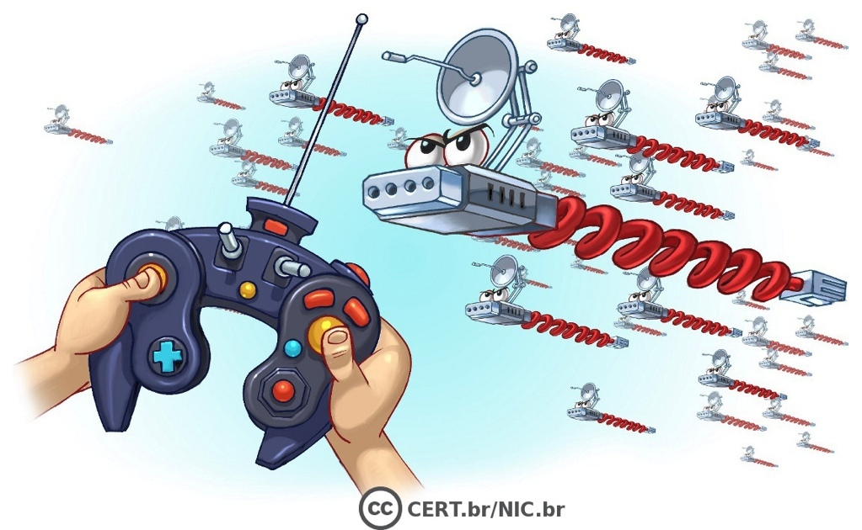
Botnet
Rede formada por centenas ou milhares de equipamentos zumbis e que permite potencializar as ações danosas dos bots
O controlador da botnet pode:
  usá-la para seus próprios ataques
  alugá-la para outras pessoas ou grupos que desejem executar ações maliciosas específicas
Notes:
Botnet:
Algumas das ações maliciosas que costumam ser executadas por intermédio de botnets são: ataques distribuídos de negação de serviço (DDoS), propagação de códigos maliciosos (inclusive do próprio bot), coleta de informações de um grande número de equipamentos, envio de spam e camuflagem da identidade do atacante (com o uso de proxies instalados nos zumbis).
https://cartilha.cert.br/fasciculos/
Códigos Maliciosos

Slide 23

Spyware (1/2)
Programa projetado para monitorar as atividades de um sistema e enviar as informações coletadas para terceiros
Notes:
Spyware:
Spyware pode ser usado tanto de forma legítima quanto maliciosa, dependendo de como é instalado, das ações realizadas, do tipo de informação monitorada e do uso que é feito por quem recebe as informações coletadas. Pode ser considerado de uso:
Legítimo: quando instalado em um equipamento pessoal, pelo próprio dono ou com consentimento deste, com o objetivo de verificar se outras pessoas o estão utilizando de modo abusivo ou não autorizado.
Malicioso: quando executa ações que podem comprometer a privacidade do usuário e a segurança do equipamento, como monitorar e capturar informações referentes à navegação do usuário ou inseridas em outros programas (por exemplo, conta de usuário e senha).
https://cartilha.cert.br/fasciculos/
Códigos Maliciosos

Slide 24



Spyware (2/2)
Alguns tipos de spyware:
Keylogger: capaz de capturar e armazenar as teclas digitadas pelo usuário no teclado do equipamento
Screenlogger: capaz de armazenar a posição do cursor e a tela apresentada no monitor, nos momentos em que o mouse é clicado, ou a região que circunda a posição onde o mouse é clicado
Adware: projetado para apresentar propagandas
Notes:
Spyware (cont.):
Alguns tipos específicos de programas spyware são:
Keylogger: capaz de capturar e armazenar as teclas digitadas pelo usuário no teclado do equipamento. Sua ativação, em muitos casos, é condicionada a uma ação prévia do usuário, como o acesso a um site específico de comércio eletrônico ou de Internet Banking.
Screenlogger: similar ao keylogger, capaz de armazenar a posição do cursor e a tela apresentada no monitor, nos momentos em que o mouse é clicado, ou a região que circunda a posição onde o mouse é clicado. É bastante utilizado por atacantes para capturar as teclas digitadas pelos usuários em teclados virtuais, disponíveis principalmente em sites de Internet Banking.
Adware: projetado especificamente para apresentar propagandas. Pode ser usado para fins legítimos, quando incorporado a programas e serviços, como forma de patrocínio ou retorno financeiro para quem desenvolve programas livres ou presta serviços gratuitos. Também pode ser usado para fins maliciosos, quando as propagandas apresentadas são direcionadas, de acordo com a navegação do usuário e sem que este saiba que tal monitoramento está sendo feito.
https://cartilha.cert.br/fasciculos/
Códigos Maliciosos

Slide 25
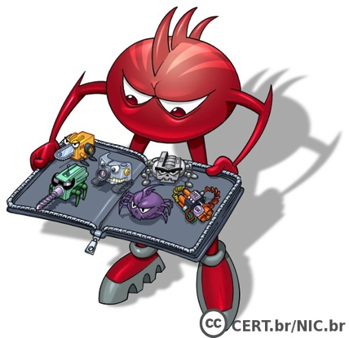
Rootkit
Conjunto de programas e técnicas que permite esconder e assegurar a presença de um invasor ou de outro código malicioso em um equipamento comprometido
Pode ser usado para:
  remover evidências em arquivos de logs
  instalar outros códigos maliciosos
  esconder atividades e informações
  capturar informações da rede
  mapear potenciais vulnerabilidades em outros equipamentos
Notes:
Rootkit:
É muito importante ressaltar que o nome rootkit não indica que os programas e as técnicas que o compõe são usadas para obter acesso privilegiado a um equipamento, mas sim para mantê-lo. O termo rootkit origina-se da junção das palavras "root" (que corresponde à conta de superusuário ou administrador do equipamento em sistemas Unix) e "kit" (que corresponde ao conjunto de programas usados para manter os privilégios de acesso desta conta).
https://cartilha.cert.br/fasciculos/
Códigos Maliciosos

Slide 26
Resumo comparativo
Notes:
Resumo comparativo:
Cada tipo de código malicioso possui características próprias que o define e o diferencia dos demais tipos, como forma de obtenção, forma de instalação, meios usados para propagação e ações maliciosas mais comuns executadas nos equipamentos infectados.
Para facilitar a classificação e a conceituação, os slides a seguir apresentam um resumo comparativo das características de cada tipo.
É importante ressaltar, entretanto, que definir e identificar essas características têm se tornado tarefas cada vez mais difíceis, devido às diferentes classificações existentes e ao surgimento de variantes que mesclam características dos demais códigos. Desta forma, o resumo apresentado na tabela não é definitivo e baseia-se nas definições apresentadas Cartilha de Segurança para Internet - https://cartilha.cert.br/malware/
https://cartilha.cert.br/fasciculos/
Códigos Maliciosos

Slide 27
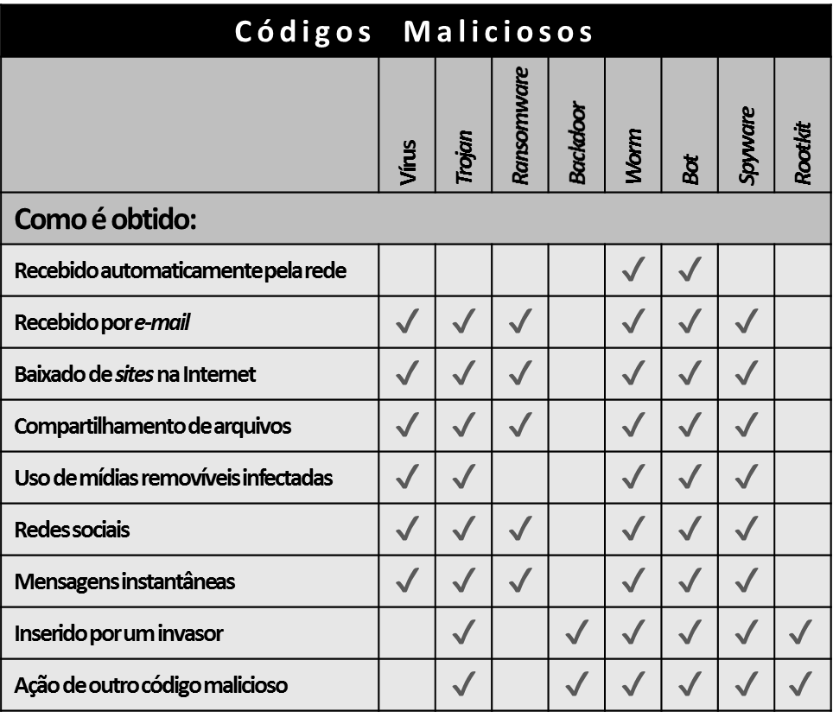
Notes:
Códigos Maliciosos
https://cartilha.cert.br/fasciculos/

Slide 28
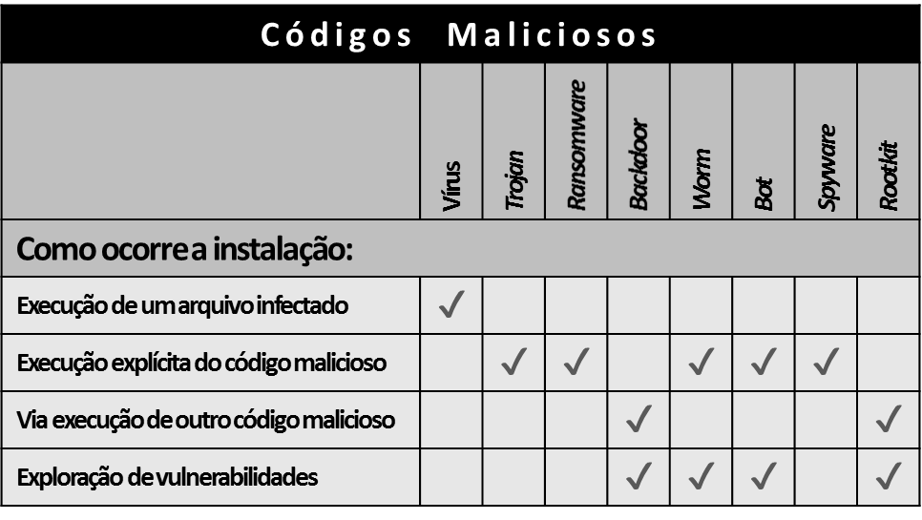
Notes:
Códigos Maliciosos
https://cartilha.cert.br/fasciculos/

Slide 29
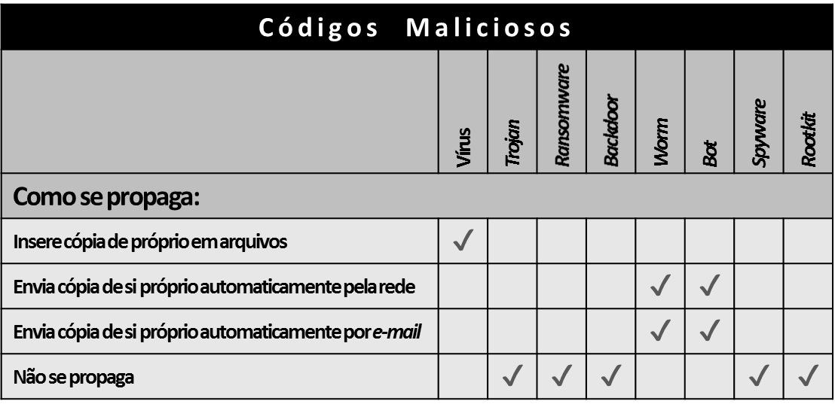
Notes:
Códigos Maliciosos
https://cartilha.cert.br/fasciculos/

Slide 30
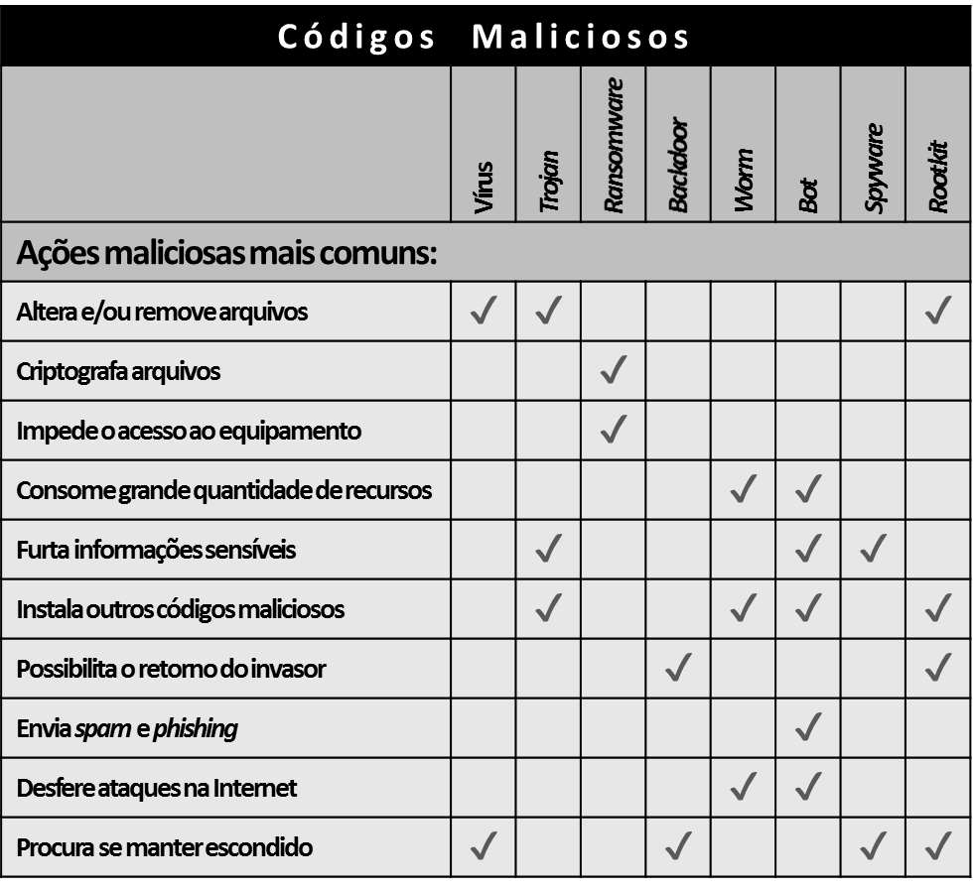
Notes:
Códigos Maliciosos
https://cartilha.cert.br/fasciculos/

Slide 31
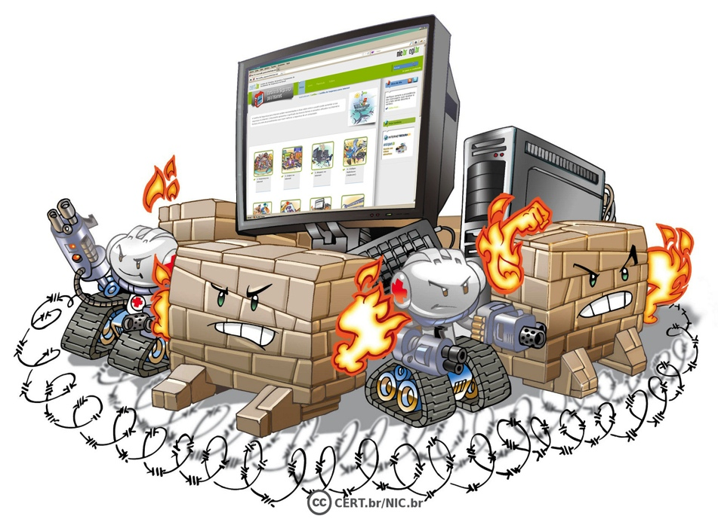
Cuidados a serem tomados
Notes:
Cuidados a serem tomados:
Nos próximos slides são apresentados alguns dos principais cuidados que devem ser tomados para proteger seus equipamentos dos códigos maliciosos.
https://cartilha.cert.br/fasciculos/
Códigos Maliciosos

Slide 32
Mantenha os equipamentos atualizados (1/2)
Use apenas programas originais
Tenha sempre as versões mais recentes dos programas
Configure os programas para serem atualizados automaticamente
Remova:
  as versões antigas
  os programas que você não utiliza mais
    programas não usados tendem a:
      ser esquecidos
      ficar com versões antigas e potencialmente vulneráveis
Notes:
Mantenha os equipamentos atualizados:
Fabricantes de programas (software) costumam lançar novas versões quando há recursos a serem adicionados e vulnerabilidades a serem corrigidas. Sempre que uma nova versão for lançada, ela deve ser prontamente instalada, pois isto pode ajudar a proteger seu equipamento da ação de atacantes e códigos maliciosos. Além disto, alguns fabricantes deixam de dar suporte e de desenvolver atualizações para versões antigas, o que significa que vulnerabilidades que possam vir a ser descobertas não serão corrigidas.
remova programas que você não utiliza mais. Programas não usados tendem a ser esquecidos e a ficar com versões antigas (e potencialmente vulneráveis);
remova as versões antigas. Existem programas que permitem que duas ou mais versões estejam instaladas ao mesmo tempo. Nestes casos, você deve manter apenas a versão mais recente e remover as mais antigas;
tenha o hábito de verificar a existência de novas versões, por meio de opções disponibilizadas pelos próprios programas ou acessando diretamente os sites dos fabricantes.
https://cartilha.cert.br/fasciculos/
Códigos Maliciosos

Slide 33
Mantenha os equipamentos atualizados (2/2)
Programe as atualizações automáticas para serem baixadas e aplicadas em um horário em que o equipamento esteja ligado e conectado à Internet
Cheque periodicamente por novas atualizações usando as opções disponíveis nos programas
Crie um disco de recuperação de sistema
  certifique-se de tê-lo por perto no caso de emergências
Notes:
Mantenha os equipamentos atualizados (cont.):
Quando vulnerabilidades são descobertas, certos fabricantes costumam lançar atualizações específicas, chamadas de patches, hot fixes ou service packs. Portanto, para manter os programas instalados livres de vulnerabilidades, além de manter as versões mais recentes, é importante que sejam aplicadas todas as atualizações disponíveis.
configure para que os programas sejam atualizados automaticamente;
programe as atualizações automáticas para serem baixadas e aplicadas em horários em que seu equipamento esteja ligado e conectado à Internet;
no caso de programas que não possuam o recurso de atualização automática, ou caso você opte por não utilizar este recurso, é importante visitar constantemente os sites dos fabricantes para verificar a existência de novas atualizações.
Discos de recuperação são úteis em caso de emergência, como atualizações mal-sucedidas ou desligamentos abruptos que tenham corrompido arquivos essenciais ao funcionamento do sistema (causados geralmente por queda de energia). Além disso, também podem ocorrer caso seu equipamento seja infectado e o código malicioso tenha apagado arquivos essenciais. Podem ser criados por meio de opções do sistema operacional ou de programas antivírus que ofereçam esta funcionalidade.
https://cartilha.cert.br/fasciculos/
Códigos Maliciosos

Slide 34
Use mecanismos de proteção (1/2)
Instale um antivírus (antimalware)
  mantenha-o atualizado, incluindo o arquivo de assinaturas
    atualize o arquivo de assinaturas pela rede, de preferência diariamente
  configure-o para verificar automaticamente:
    toda e qualquer extensão de arquivo
    arquivos anexados aos e-mails e obtidos pela Internet
    discos rígidos e unidades removíveis
  verifique sempre os arquivos recebidos antes de abri-los ou executá-los
Notes:
Use mecanismos de proteção:
Ferramentas antimalware (antivírus, antispyware, antirootkit e antitrojan) são aquelas que procuram detectar e, então, anular ou remover os códigos maliciosos de um equipamento. Entre as diferentes ferramentas existentes, a que engloba a maior quantidade de funcionalidades é o antivírus.
configure seu antivírus para verificar todos os formatos de arquivo pois, apesar de inicialmente algumas extensões terem sido mais usadas para a disseminação de códigos maliciosos, atualmente isso já não é mais válido.
https://cartilha.cert.br/fasciculos/
Códigos Maliciosos

Slide 35
Use mecanismos de proteção (2/2)
Crie um disco de emergência de seu antivírus
  use-o se desconfiar que:
    o antivírus instalado está desabilitado ou comprometido
    o comportamento do equipamento está estranho
      mais lento
      gravando ou lendo o disco rígido com muita frequência, etc.
Assegure-se de ter um firewall pessoal instalado e ativo
Notes:
Use mecanismos de proteção (cont.):
Firewall pessoal é um tipo específico de firewall que é utilizado para proteger um equipamento contra acessos não autorizados vindos da Internet. Os programas antivírus, apesar da grande quantidade de funcionalidades, não são capazes de impedir que um atacante tente explorar, via rede, alguma vulnerabilidade existente em seu equipamento e nem de evitar o acesso não autorizado. Devido a isto, além da instalação do antivírus, é necessário que você utilize um firewall pessoal.
verifique periodicamente os logs gerados pelo seu firewall pessoal, sistema operacional e antivírus (observe se há registros que possam indicar algum problema de segurança).
https://cartilha.cert.br/fasciculos/
Códigos Maliciosos

Slide 36
Ao instalar aplicativos de terceiros
Verifique se as permissões de instalação e execução são coerentes
Seja cuidadoso ao:
  permitir que os aplicativos acessem seus dados pessoais
  selecionar os aplicativos, escolhendo aqueles:
    bem avaliados
    com grande quantidade de usuários
Notes:
Ao instalar aplicativos de terceiros:
Plug-ins, complementos e extensões são programas geralmente desenvolvidos por terceiros e que podem prover funcionalidades extras. Costumam ser disponibilizados em repositórios, onde podem ser baixados livremente ou comprados. Alguns repositórios efetuam controle rígido antes de disponibilizá-los, outros utilizam classificações referentes ao tipo de revisão, enquanto outros não efetuam controle. Apesar de grande parte ser confiável, há a chance de existir programas especificamente criados para executar atividades maliciosas ou que, devido a erros de implementação, possam executar ações danosas em seu equipamento.
assegure-se de ter mecanismos de segurança instalados e atualizados, antes de instalar programas desenvolvidos por terceiros;
mantenha os programas instalados sempre atualizados;
procure obter arquivos apenas de fontes confiáveis;
veja comentários de outros usuários sobre o programa, antes de instalá-lo;
seja cuidadoso ao instalar programas que ainda estejam em processo de revisão;
denuncie aos responsáveis pelo repositório caso identifique programas maliciosos.
https://cartilha.cert.br/fasciculos/
Códigos Maliciosos

Slide 37
Faça backups regularmente (1/2)
Mantenha os backups atualizados
  de acordo com a frequência de alteração dos dados
Configure para que seus backups sejam realizados automaticamente
  certifique-se de que eles estejam realmente sendo feitos
Mantenha backups redundantes, ou seja, várias cópias
  para evitar perder seus dados:
    em incêndio, inundação, furto ou pelo uso de mídias defeituosas
    caso uma das cópias seja infectada
Notes:
Faça backups regularmente:
mantenha backups em locais seguros, bem condicionados e com acesso restrito;
além dos backups periódicos, sempre faça backups antes de efetuar grandes alterações no sistema e de enviar o equipamento para manutenção;
armazene dados sensíveis em formato criptografado;
cuidado com mídias obsoletas;
assegure-se de conseguir recuperar seus backups;
mantenha seus backups organizados e identificados;
copie dados que você considere importantes e evite aqueles que podem ser obtidos de fontes externas confiáveis, como os referentes ao sistema operacional ou aos programas instalados;
https://cartilha.cert.br/fasciculos/
Códigos Maliciosos

Slide 38
Faça backups regularmente (2/2)
Assegure-se de conseguir recuperar seus backups
Nunca recupere um backup se desconfiar que ele contém dados não confiáveis
Mantenha os backups desconectados do sistema
Backup é a solução mais
efetiva contra ransomware
Notes:
https://cartilha.cert.br/fasciculos/
Códigos Maliciosos

Slide 39
Seja cuidadoso ao clicar em links
Antes de clicar em um link curto:
  use complementos que permitam visualizar o link de destino
Mensagens de conhecidos nem sempre são confiáveis
  o campo de remetente do e-mail pode ter sido falsificado, ou
  podem ter sido enviadas de contas falsas ou invadidas
Notes:
Seja cuidadoso ao clicar em links:
Alguns mecanismos, como os programas antivírus, são importantes para proteger seu equipamento contra ameaças já conhecidas, mas podem não servir para aquelas ainda não detectadas. Novos códigos maliciosos podem surgir, a velocidades nem sempre acompanhadas pela capacidade de atualização dos mecanismos de segurança e, por isto, adotar uma postura preventiva é tão importante quanto as outras medidas de segurança aplicadas.
https://cartilha.cert.br/fasciculos/
Códigos Maliciosos

Slide 40
Outros
Use a conta de administrador do sistema apenas quando necessário
  a ação do código malicioso será limitada às permissões de acesso do usuário que estiver acessando o sistema
Cuidado com extensões ocultas
  alguns sistemas possuem como configuração padrão ocultar a extensão de tipos de arquivos conhecidos
Desabilite a auto-execução de:
  mídias removíveis
  arquivos anexados
Notes:
Outros:
Quando um programa é executado, ele herda as permissões da conta do usuário que o executou e pode realizar operações e acessar arquivos de acordo com estas permissões. Se o usuário em questão estiver utilizando a conta de administrador, então o programa poderá executar qualquer tipo de operação e acessar todo tipo de arquivo. A conta de administrador, portanto, deve ser usada apenas em situações nas quais uma conta padrão não tenha privilégios suficientes para realizar uma operação. E, sobretudo, pelo menor tempo possível. Muitas pessoas, entretanto, por questões de comodidade ou falta de conhecimento, utilizam esta conta para realizar todo tipo de atividade. Utilizar nas atividades cotidianas uma conta com privilégios de administrador é um hábito que deve ser evitado, pois você pode, por exemplo, apagar acidentalmente arquivos essenciais para o funcionamento do sistema operacional ou instalar inadvertidamente um código malicioso, que terá acesso irrestrito ao seu equipamento.
Tenha cuidado com extensões ocultas. Alguns sistemas possuem como configuração padrão ocultar a extensão de tipos de arquivos conhecidos. Exemplo: se um atacante renomear o arquivo "exemplo.scr" para "exemplo.txt.scr", ao ser visualizado o nome do arquivo será mostrado como "exemplo.txt", já que a extensão ".scr" não será mostrada.
https://cartilha.cert.br/fasciculos/
Códigos Maliciosos

Slide 41
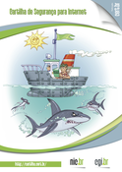


Mantenha-se informado (1/2)
Cartilha de Segurança para Internet
https://cartilha.cert.br/
RSS
https://cartilha.cert.br/rss/cartilha-rss.xml
Twitter
http://twitter.com/certbr
Notes:
Mantenha-se informado:
Material de referência pode ser encontrado na “Cartilha de Segurança para Internet”.
Novidades e dicas podem ser obtidas por meio do RSS e do Twitter do CERT.br.
https://cartilha.cert.br/fasciculos/
Códigos Maliciosos

Slide 42


Mantenha-se informado (2/2)
  Antispam.br
  http://antispam.br/
Internet Segura
http://internetsegura.br/
Notes:
Mantenha-se informado (cont.):
Outras fontes de informação disponíveis são:
Portal Internet Segura, que reúne as principais iniciativas de segurança na Internet no Brasil, auxiliando os internautas a localizarem informações de interesse e incentivando o uso seguro da rede;
O site da Campanha Antispam.br, onde são descritas várias iniciativas no combate ao spam tanto para conscientização de usuários como de boas práticas para administradores de redes e sistemas.
https://cartilha.cert.br/fasciculos/
Códigos Maliciosos

Slide 43
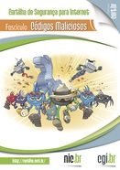

Créditos
Fascículo Códigos Maliciosos
  https://cartilha.cert.br/fasciculos/
Cartilha de Segurança para Internet
  https://cartilha.cert.br/
Notes:
ESTE SLIDE NÃO PODE SER REMOVIDO. DEVE SER EXIBIDO EM TODAS AS REPRODUÇÕES, INCLUSIVE NAS OBRAS DERIVADAS
Esta obra foi originalmente desenvolvida pelo CERT.br, do NIC.br, e é promovida pelo Comitê Gestor da Internet no Brasil (CGI.br). Ela faz parte de um conjunto de materiais educativos com o propósito de promover a conscientização sobre o uso seguro da Internet e baseia-se na Cartilha de Segurança para Internet (https://cartilha.cert.br/).
Esta obra foi licenciada sob a licença Creative Commons Atribuição-Uso não-comercial-Compartilhamento pela mesma licença 3.0 Brasil (CC BY-NC-SA 3.0).
O CERT.br /NIC.br concede a Você uma licença de abrangência mundial, sem royalties, não-exclusiva, sujeita aos termos e condições desta Licença, para exercer os direitos sobre a Obra definidos abaixo
Reproduzir a Obra, incorporar a Obra em uma ou mais Obras Coletivas e Reproduzir a Obra quando incorporada em Obras Coletivas;
Criar e Reproduzir Obras Derivadas, desde que qualquer Obra Derivada, inclusive qualquer tradução, em qualquer meio, adote razoáveis medidas para claramente indicar, demarcar ou de qualquer maneira identificar que mudanças foram feitas à Obra original. Uma tradução, por exemplo, poderia assinalar que “A Obra original foi traduzida do Inglês para o Português,” ou uma modificação poderia indicar que “A Obra original foi modificada”;
Distribuir e Executar Publicamente a Obra, incluindo as Obras incorporadas em Obras Coletivas; e,
Distribuir e Executar Publicamente Obras Derivadas.
Desde que respeitadas as seguintes condições:
Atribuição — Você deve fazer a atribuição do trabalho, da maneira estabelecida pelo titular originário ou licenciante (mas sem sugerir que este o apoia, ou que subscreve o seu uso do trabalho). No caso deste trabalho, deve incluir a URL para o trabalho original (Fonte – https://cartilha.cert.br/) em todos os slides.
Uso não comercial — Você não pode usar esta obra para fins comerciais.
Compartilhamento pela mesma licença — Se você alterar, transformar ou criar em cima desta obra, você poderá distribuir a obra resultante apenas sob a mesma licença, ou sob uma licença similar à presente.
Aviso — Em todas as reutilizações ou distribuições, você deve deixar claro quais são os termos da licença deste trabalho. A melhor forma de fazê-lo, é colocando um link para a seguinte página
http://creativecommons.org/licenses/by-nc-sa/3.0/br/
A descrição completa dos termos e condições desta licença está disponível em:
http://creativecommons.org/licenses/by-nc-sa/3.0/br/legalcode
https://cartilha.cert.br/fasciculos/
Códigos Maliciosos

